Slide 1

國立臺中教育大學
校務簡報
報告人：楊思偉 校長

Slide 2

簡報大綱
壹、前言
貳、學校自我定位
参、學校在推動學生學習之特色
肆、如何學習
伍、結語

Slide 3

壹、前言
新視野
創意
精緻

Slide 4
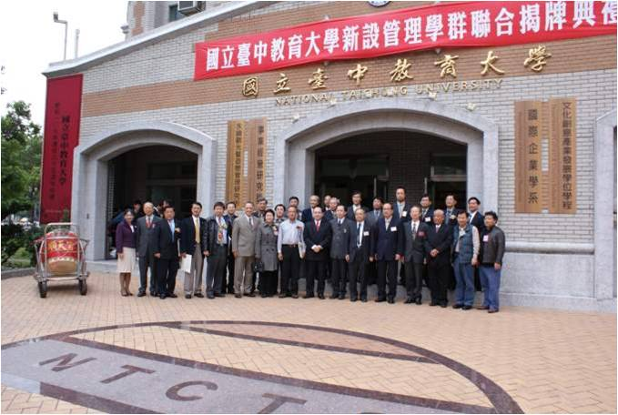
一所轉型中的教育大學，迎向全球化的變革時代
最重要的就是要以扎根臺灣的國際教育視野彰顯教育大學的重要性與優勢
以及突破教育大學侷限性

Slide 5
百年歷史的
臺中教育大學
「動起來」與「亮起來」了
嶄新
視野
創意
思維
精緻
作為
學校以精緻作為
創意思維
嶄新視野為理念
推動各項革新

Slide 6
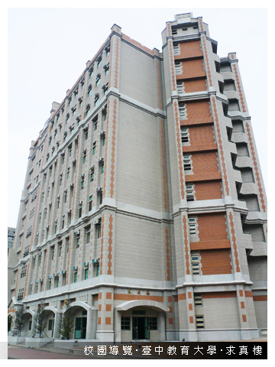
貳、
學校自我定位

Slide 7
2-1 學校自我定位
學校
定位與使命
成為穩定臺灣師資培育的中堅力量
積極育才導引社會發展的教學重鎮

Slide 8
2-2 學校依據自我定位，擬定校務發展計畫之過程與結果
96學年度
以「精緻效能，專業典範」主題進行築底工作
97學年度
以「創意發展，特色卓越」主題發揮雙軌特色
98學年度
以「嶄新視野，開創新局」完成首波轉型工作
99學年度
以「典範卓越，引領創新」主軸強化轉型工作
100學年度
以「改變心智，展現創意」主軸深化變革工作

Slide 9

2-3 學校依據自我定位，擬定校務發展計畫之過程與結果
IN²之精髓：
「學校與學生全面心智提升，讓國立臺中教育大學時時進步革新」，成為卓越大學。
IN
「IN」為「中」與「進行中」之意
同時具「中教大」與「心智提升中」之雙重意義
I
心智（Intellectual）鍛鍊
N²
表示「N×N」
前一個N
為「NTCU」，表示新的（New）「國立臺中教育大學」（NTCU為本校英文縮寫）
後一個N
為「NORMAL」，表示學生發展的兩大取向-
為平方，表示面積的「全面」之意
成為「楷模」專業的一般生，與具有「師範」精神的師培生。

Slide 10
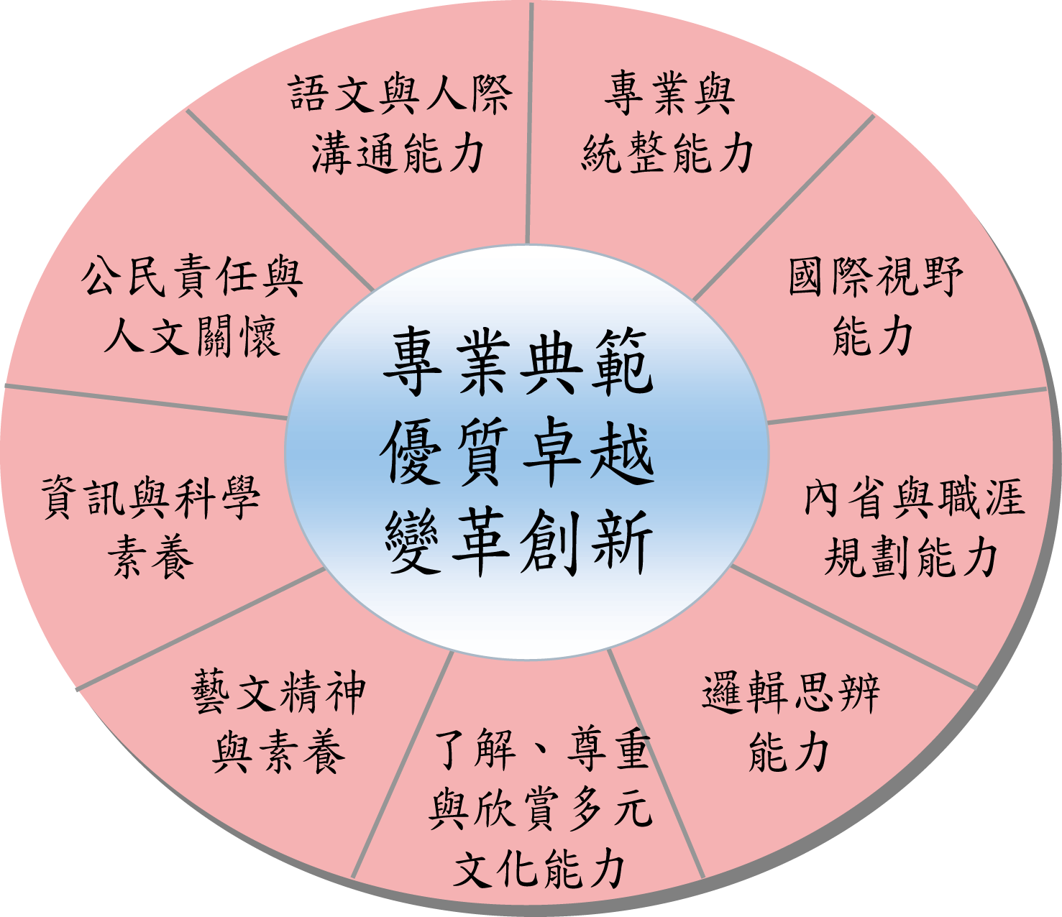
2-4 校院訂定學生應具備之基本素養與核心能力，符合學校及學院特色與發展

Slide 11
2-5 校院依據校務發展計畫擬定發展方向及重點特色
新視野
創意
精緻
1.學校願景：地區第一、國內一流、國際知名的文理型大學
2.學校理念：精緻、創意、新視野
精緻（Refinement） -以最高效能提升教育品質與美感。
創意（Creativity） -以多元思維轉化現有觀點與作為。
新視野(New Prospect) -以進取精神因應社會變革與挑戰。
3.學校校訓：忠毅勤樸
4.學校圖像
學生：具忠毅勤樸品格的博雅專業人
教師：以研究為基礎的教學型人師
行政：愛校如家與勇於任事的行政專家
環境：溫馨友善與人文科技的典雅校園
5.學校目標：專業典範、優質卓越、變革創新
學校
圖像
學生
教師
行政
環境

Slide 12
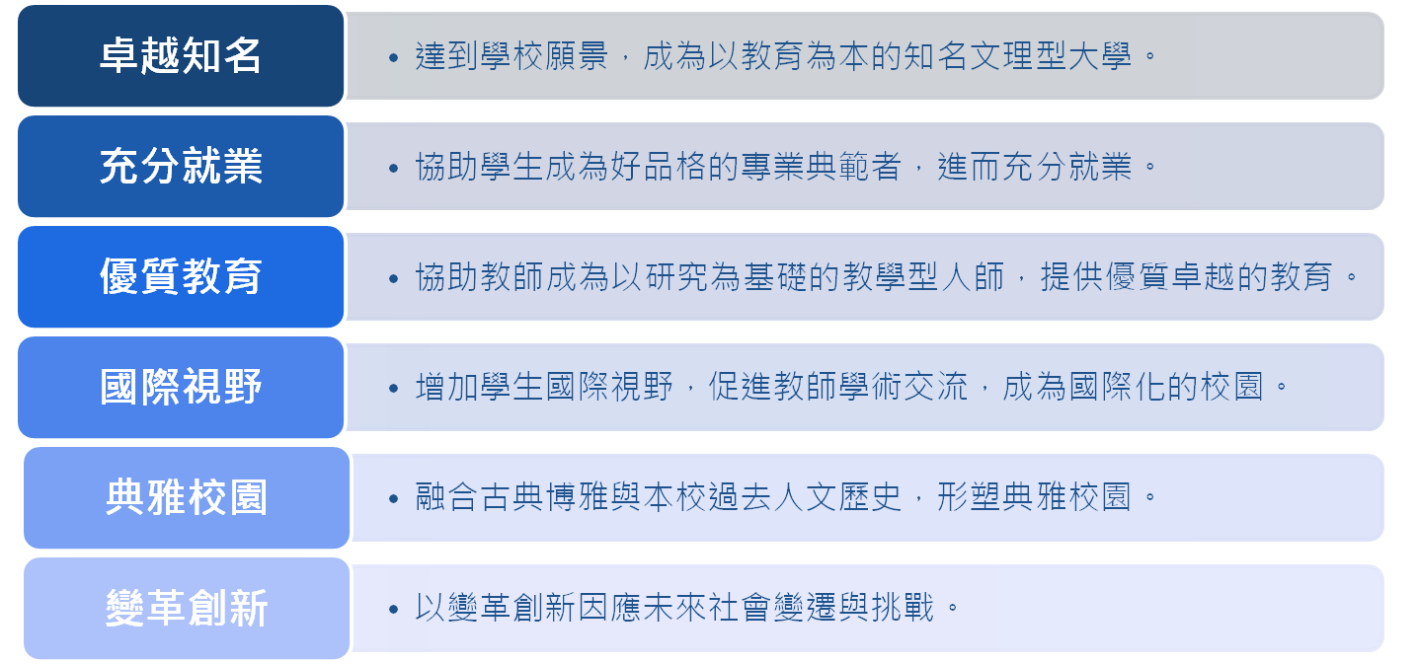
2-6 校院依據校務發展計畫擬定發展方向及重點特色
六大主軸

Slide 13
参、學校在推動學生學習之特色

Slide 14
3-1 學校追求國際化（含僑外生教育之辦理）之具體作法
一、4年共簽訂國外姊妹校數量達83所
2006年8月1日前簽訂2所姊妹校
2006年8月1日至今共簽訂81所國外姊妹校
目前本校與美國、奧地利、 越南、泰國、韓國、英國、蒙古及日本等學校簽訂姊妹校契約，簽訂狀況如下：
2003
姊妹校數為1所
2006
姊妹校數為29所
2007
姊妹校數為5所
2008
姊妹校數為14所
2009
姊妹校數為14所
2010
姊妹校數為13所

Slide 15
3-2 學校追求國際化（含僑外生教育之辦理）之具體作法
二、四年國際參訪交流次數達195次
近三年本校國際交流參訪之國家遍及全球參訪足跡遍及東北亞、東南亞、歐洲、美加紐澳及中國大陸等地，本校教職員、教師以及學生紛紛動了起來，積極推展國際交流活動。
  本校出國參訪如交流簽約活動、遊學團、研修課程甚至本校學生至海外表演等活動。此外國外學術單位也踴躍前來本校進行參訪。

Slide 16
3-3 學校追求國際化（含僑外生教育之辦理）之具體作法
三、招收國際學生數量獲顯著性成長（近百名學生）
4年共參與13次國際招生教育展
提供獎學金以吸引國外優秀學生就讀
98學年度
36位外籍學生入學
97學年度
2位外籍學生入學
99學年度
11位外籍學生入學
97年4月15日96學年度第9次行政會議
通過「國立臺中教育大學外國學生獎學金要點」
希冀藉此能招收更多國外優秀學生至本校就讀。

Slide 17
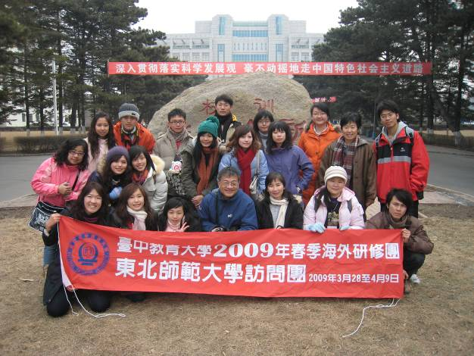
3-4 學校追求國際化（含僑外生教育之辦理）之具體作法
五、連續4年積極辦理優秀學生赴海外國際交流活動
2008年7月27日-8月12日
「2008暑期
赴KSU研修活動」
2009年3月28日-4月5日
辦理春季教職員生海外研修活動
2009年8月1日
-18日
98年度服務學習課程-國際志工,赴泰北清來服務學習
2009年12月18日-26日
冬令營吉林大學第八屆臺灣學生北國風情
2010年6月27日
-7月5日
日本關西國際大學暑期海外研修團
舉辦「2007優秀學生赴海外國際交流」
2007年11月3日-11日
2010年7月1日
-8月14日
2010年7月22日
-8月1日
2010年9月1日
-9月7日
美國肯特州立大學暑期海外研習營
第九屆兩岸大學生辯論賽
兩岸體育交流參訪
2010年12月19日-12月26日
第九屆北國風情冬令營

Slide 18
3-5 學校追求國際化（含僑外生教育之辦理）之具體作法
六、積極推動短期留學與交換學生制度以形塑國際化教學環境
97-99學年度姊妹校提供交換學生名額表（一）
姊妹校 | 名額 | 提供條件 | 交換期間
Kent University | 1 | 收交流期間學費與 住宿費(學生需在本校註冊繳費) | 2010年9月起 (一學年)
中國東北師範大學 | 5 | 收交流期間學費與 住宿費(學生需在本校註冊繳費) | 2010年9月起
Kent University | 1 | 收交流期間學費與 住宿費(學生需在本校註冊繳費) | 2009年9月起 (一學年)
中國東北師範大學 | 10 | 免收交流期間學費與 住宿費(學生需在本校註冊繳費) | 2009年9月起/ 一學期5人 一學年5人
日本東京學藝大學 | 2 | 免收交流期間學費;住 宿優惠(學生需在本校註冊繳費) | 2008年10月起
美國芳邦大學 | 3 | 免收課程費用 | 2008年暑期(4週)
中國哈爾濱師範大學 | 5 | 免收交流期間學費 (學生需在本校註冊繳費) | 2010年9月起

Slide 19
3-6 學校追求國際化（含僑外生教育之辦理）之具體作法
六、積極推動短期留學與交換學生制度以形塑國際化教學環境
97-99學年度姊妹校提供交換學生名額表（二）
姊妹校 | 名額 | 提供條件 | 交換期間
日本東京學藝大學 | 2 | 免收交流期間學費 (學生需在本校註冊繳費) | 2011年3月起 （春季班及秋季班）
日本國際關西大學 | 2 | 免收交流期間學費 (學生需在本校註冊繳費) | 2011年3月起 （春季班及秋季班）
日本大阪教育大學 | 2 | 免收交流期間學費 (學生需在本校註冊繳費) | 2011年3月起 （春季班及秋季班）

Slide 20
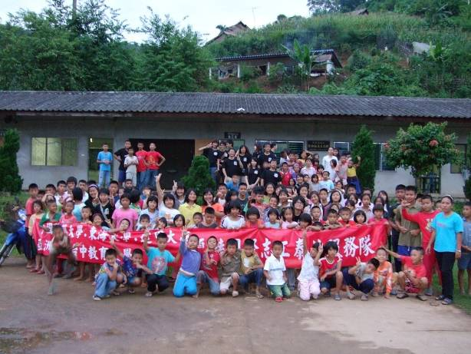
3-7 學校追求國際化（含僑外生教育之辦理）之具體作法
七、開設「服務學習－國際志工課程」，至東南亞國家進行志工服務
（一）2008年暑假選派2名學生參加為期15天的「國際志工泰北服務隊」。
（二）2009年度開辦「國際志工通識課程」，15人選修，於2009年暑假至泰北進行服務。
（三）2010年繼續開辦「國際志工通識課程」，暑假22名學生赴泰北，3名學生至越南服務、4名同學至印度服務。

Slide 21
肆、如何學習

Slide 22
4-1 辦學成果
1.設置英檢畢業門檻，學生認真學習
2.置「學生學習警示即時通報及及輔導系統」，強化學生學習
3.辦理各類校內競賽為特色傳統，計有運動、文藝、創意設計等類
4.訂有各項社團、自治團體設置獎勵辦法，並定期辦理社團評鑑，推舉優秀社團參與全國評鑑
5. 社團設立多元化，欒風咖啡社、國際志工社、大漢國樂社等特色社團，表現優秀
學生績效展現
1.97-99年度本校獲國科會補助計畫211件
2.教師獲得教育部及國科會彈薪獎勵
3.訂定各項產學合作、獎勵、管理、推廣等辦法
4.產學合作計畫數量倍數增加，並持續強化產學合作推動機制
教師績效展現
1.連續3年獲教育部職前教育實習獎
2.本校畢業生就業率高居全國大學第二名(76.2%)
3.獲得「精緻師資培育實驗計畫」補助（四年期）
4.獲得97年度友善校園績優學校獎
學校績效展現

Slide 23
4-2 學校訂有健全的學生入學資格之篩選機制
二、本校97-99學年度各類甄試考試錄取率
指 標 | 97學年度 | 98學年度 | 99學年度
大學甄選錄取率％（錄取新生數/申請總人數） | 13.01 | 8.57 | 8.17
新生報到率％ | 97.22 | 97.99 | 96.71
大學部轉學考錄取率％ | 19.60 | 17.36 | 15.32
碩士班錄取率％ | 17.71 | 19.76 | 21.02
碩士在職專班錄取率％ | 25.44 | 29.27 | 38.35
研究所甄試錄取率％ | 23.56 | 20.19 | 19.63
博士班錄取率％ | 29.33 | 22.45 | 29.73

Slide 24
4-3 學校訂有健全的學生入學資格之篩選機制
三、開放多元管道招收適性學生，逐年增加甄試入學管道招生名額
學年度 |  | 97 | 98 | 99 | 100
學校推薦 | 學系數 | 9 | 11 | 11 | 17
 | 開放名額 | 95 | 84 | 87 | 80
個人申請 | 學系數 | 2 | 8 | 12 | 14
 | 開放名額 | 41 | 102 | 133 | 200
開放名額 | 小計 | 136 | 186 | 220 | 280
 | 佔教育部核定大學 部招生總量百分比 | 17.66% | 24.16% | 27.47% | 36.46%
學年度 | 97碩士班 |  | 98碩士班 |  | 99碩士班
考試別 | 甄試 | 招生考試 | 甄試 | 招生考試 | 甄試 | 招生考試
招生名額 | 39 | 262 | 63 | 238 | 74 | 227
小計 | 301 |  | 301 |  | 301

Slide 25
4-4 學校訂有健全的學生入學資格之篩選機制
四、訂有吸引優秀學生入學之獎勵機制
學年度 | 學系 | 指考最低錄取分數 | 全校受領公費人數 | 全校發放公費金額
97 | 英語系3名 美術系1名 | 460.53 479.87 | 23 | 2,609,194
98 | 英語系3名 | 463.96 | 27 | 2,622,124
99 | 英語系2名 音樂系1名 | 485.67 329.49 | 28 (公費生數持續上升) | 2,863,884
學年度 | 97 | 98 | 99 （至上學期止）
卓越師培生錄取人數 | 87 | 89 | 80
累計歷年人數 | 160 | 193 | 181
核發金額 (每人每月8,000元) | 2,424,000 | 2,984,000 | 1,448,000

Slide 26

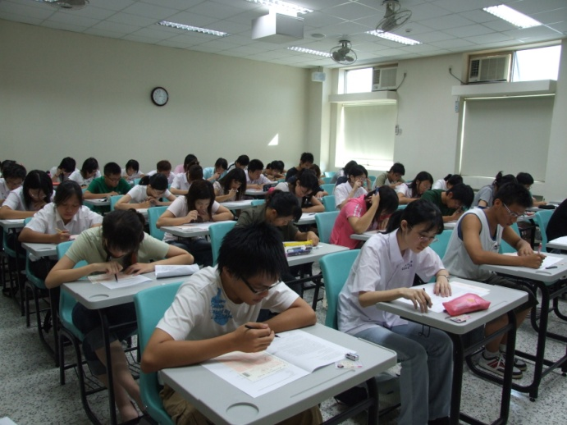
4-2 學校規劃多元化之學生達成基本素養與核心能力的評核機制
◎建立全校學生畢業門檻、辦理國、英會考，以確保學生基
本素質
學生英文基本能力實施要點
大學部97學年度(含)以後入學學生，其英文能力應達相當於全民英語能力檢定中級(含)以上之標準，始得畢業。
舉辦大一國文、英文會考
每學期末舉辦基本教學內容會考，檢視學生學習成效，以促提升教學品質。

Slide 27
4-4 校院學生能展現多元卓越之學習表現
二、本校97-99年度學生獲國科會大專學生研究計畫情形
(單位：件)
學院 | 97年度 |  | 98年度 |  | 99年度
 | 通過 | 申請 | 通過 | 申請 | 通過 | 申請
教育暨管理學院 | 0 | 6 | 2 | 2 | 3 | 4
人文社會暨 藝術學院 | 2 | 4 | 1 | 2 | 0 | 2
數理暨資訊學院 | 3 | 6 | 8 | 15 | 10 | 21
合 計 | 5 | 16 | 11 | 19 | 13 | 27

Slide 28

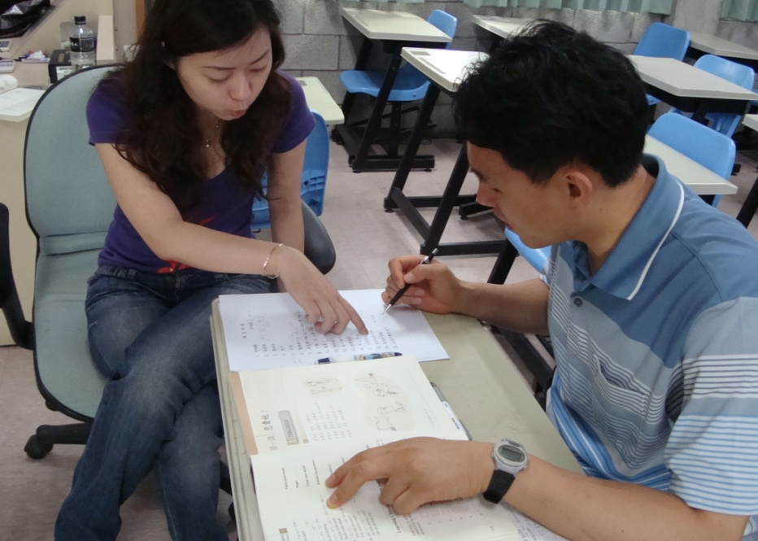
4-5 校院教師參與推廣服務情形
八、設置華語文中心以增進本校外籍生的華語文能力及招收
他國學生
華語文中心學員通過
2009年教育部對外華語教學
能力認證考試
華語文中心一對一教學

Slide 29
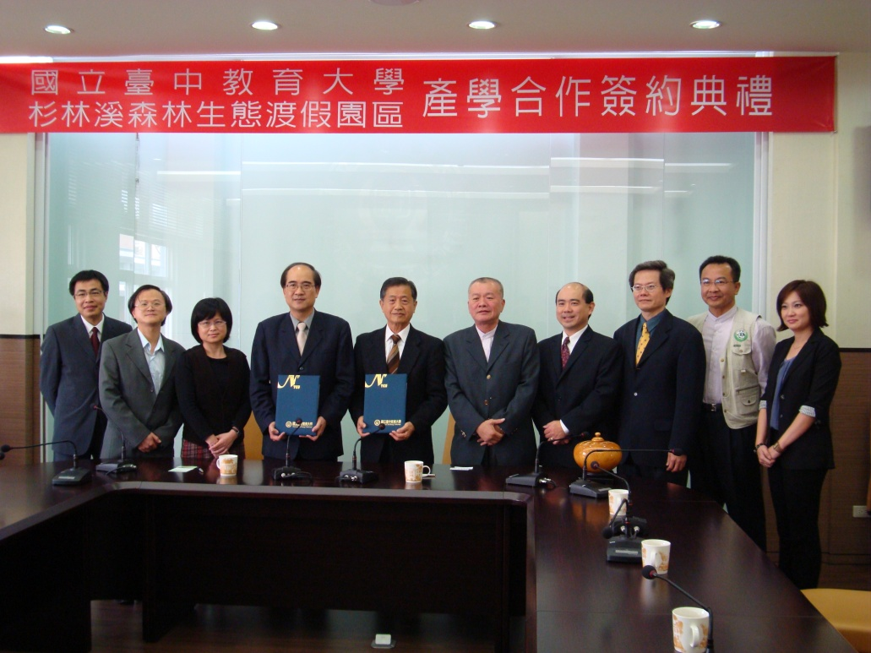
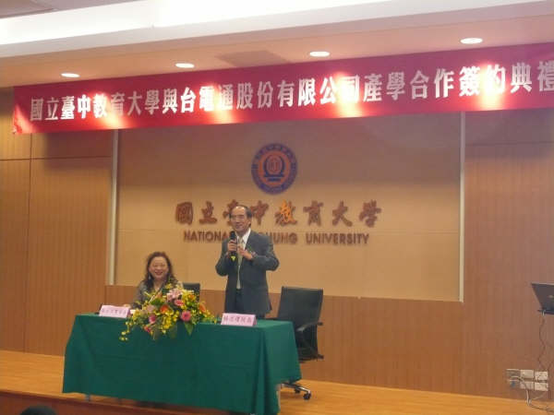
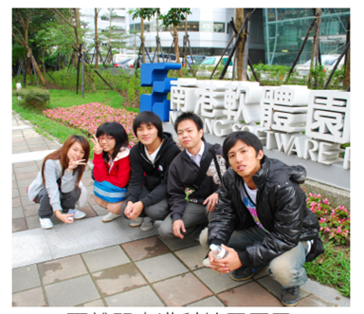
4-6 學校能積極規劃推動產學合作之機制並獲致良好成果
三、產學合作計畫數量穩定發展並逐年拓展產學合作聯盟機制

Slide 30
4-7 心理要有準備之觀念
只有約30%的同學可以修讀教育學程
修完教育學程不一定可以找到教師職缺
培養多元能力非常重要
國際化時代 要有外語能力

Slide 31

4-8 如何學習
確定自己將來要做什麼
訓練讀書方法
廣泛閱讀各種書籍
精熟一項外語能力
一定且至少參加一種社團活動
爭取出國參訪或交換學生機會
培養有教養之人生素養

Slide 32
伍、結語
--未來如何成就自己

Slide 33
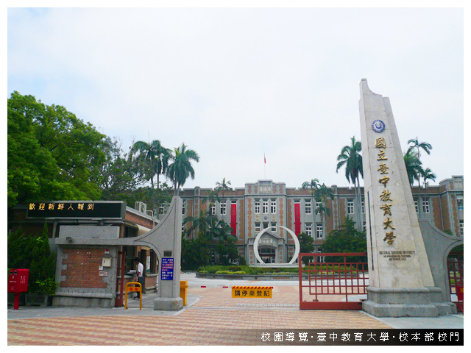
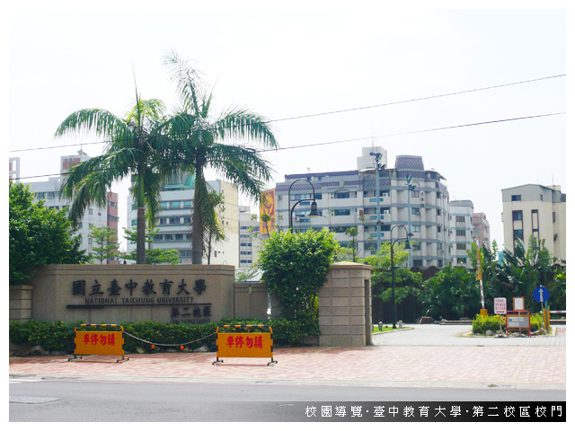
5-1本校勇於嘗試開創未來
未來推動四年治校計畫使國立臺中教育大學
- 成為「精緻、創意、新視野」之大學
- 達成「地區第一、國內一流、國際知名」之大學願景
以在國內少子化壓力及追求優質教學大學之高教改革浪潮中能屹立不搖；並將配合教育部高教發展政策，整合周邊大學資源，發展新的大學規模，形成新的大學發展模式

Slide 34
5-2 循序學習：培育楷模的公民品格，強化優質的就業能力
落實完成以「支援學生學習為主」之大學運作機制提升學生基本素質
大四職涯轉銜（transition）階段：
完成各項準備，走向就業或升學道路
大三職場與生命體驗（experience）階段：
提供體驗學習，確認專業取向
大二發展探索（explore）階段：
探索人生體驗，尋找人生方向
大一學習導入（adjust）階段：
銜接高中與大學生活避免學習斷層

Slide 35
5-3 充實自我：培育楷模的公民品格，強化優質的就業能力
推動四年不斷線英語學習行動以培育雙語能力
強化語言與寫作課程培育溝通表達能力
積極推動禮貌典範活動以為品格教育奠基
建立優良宿舍輔導制度發展良好公民品格
以「深碗式學習」來強化學生專業知能
發展產學策略聯盟，加強在校生就業專長及職場體驗

Slide 36

5-4 共勉的話
機會是給有充分準備的人
有實力不怕沒有前途
不擔任教師仍然有許多選擇

Slide 37

共 同 互 勉

